Slide 1
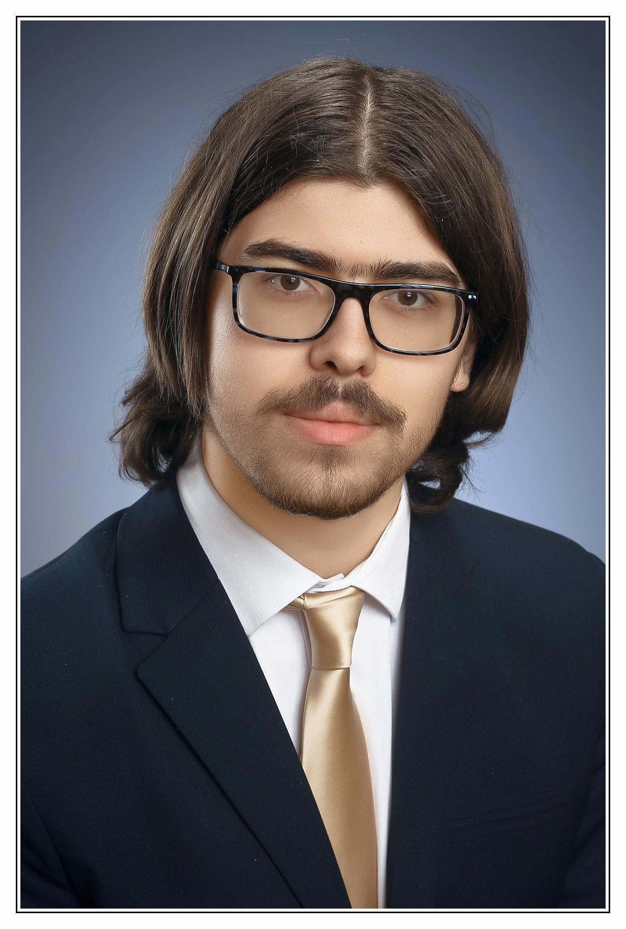
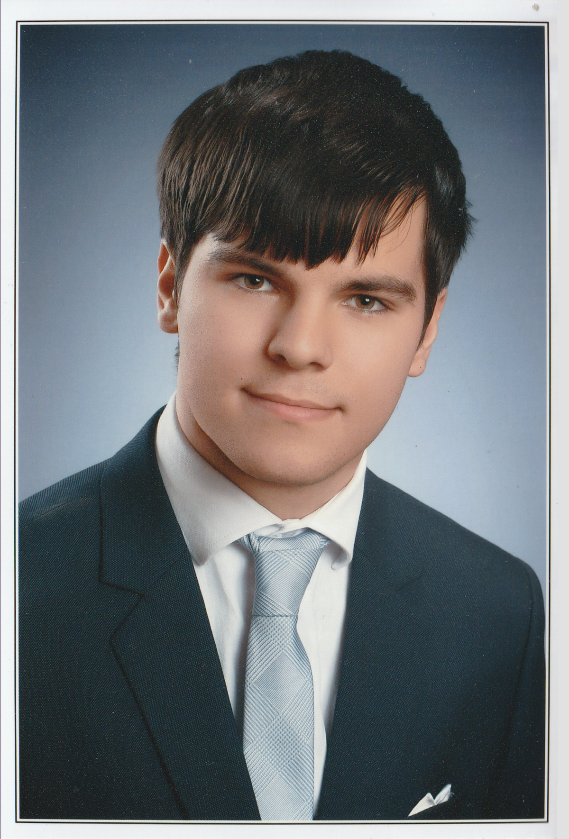

Készítették:
Fesető Imre
Kapus Kamill Kevin

Slide 2
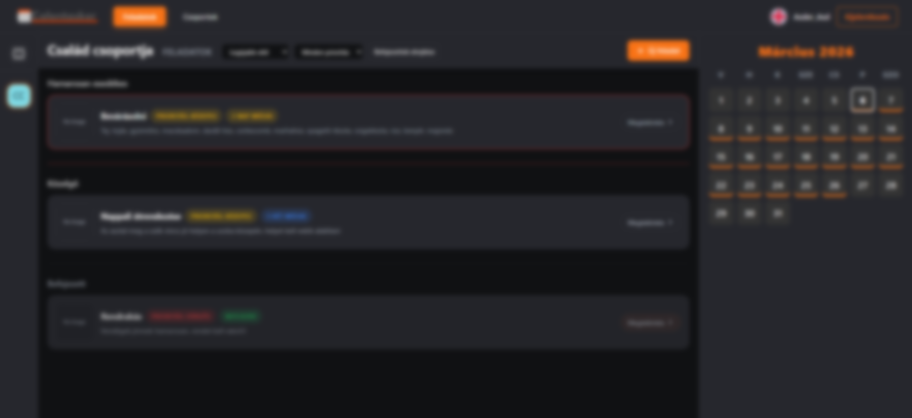


A probléma és a megoldás
Probléma: A feladatok kezelése gyakran átláthatatlan.
Probléma: Több különálló alkalmazásra van szükség.
Megoldás: Calentasker - központi platform a teendőkhöz.
Személyes és csoportos feladatok egy helyen.
Zökkenőmentes csoportos együttműködés.

Slide 3
Munkamegosztás
Kapus Kevin Kamill:
Frontend
UI design
Fesető Imre:
Backend
Adatbázis
Közös feladatok:
Egymás kódjának átnézése
Manuális tesztelés

Slide 4


Csapatmunka és kommunikáció
- Közös kódolás és verziókövetés: GitHub
- Folyamatos kapcsolattartás és egyeztetés: Discord

Slide 5
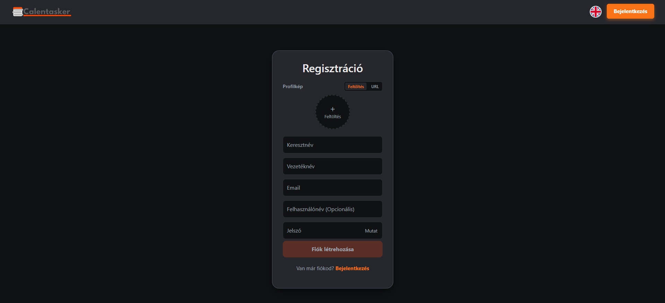
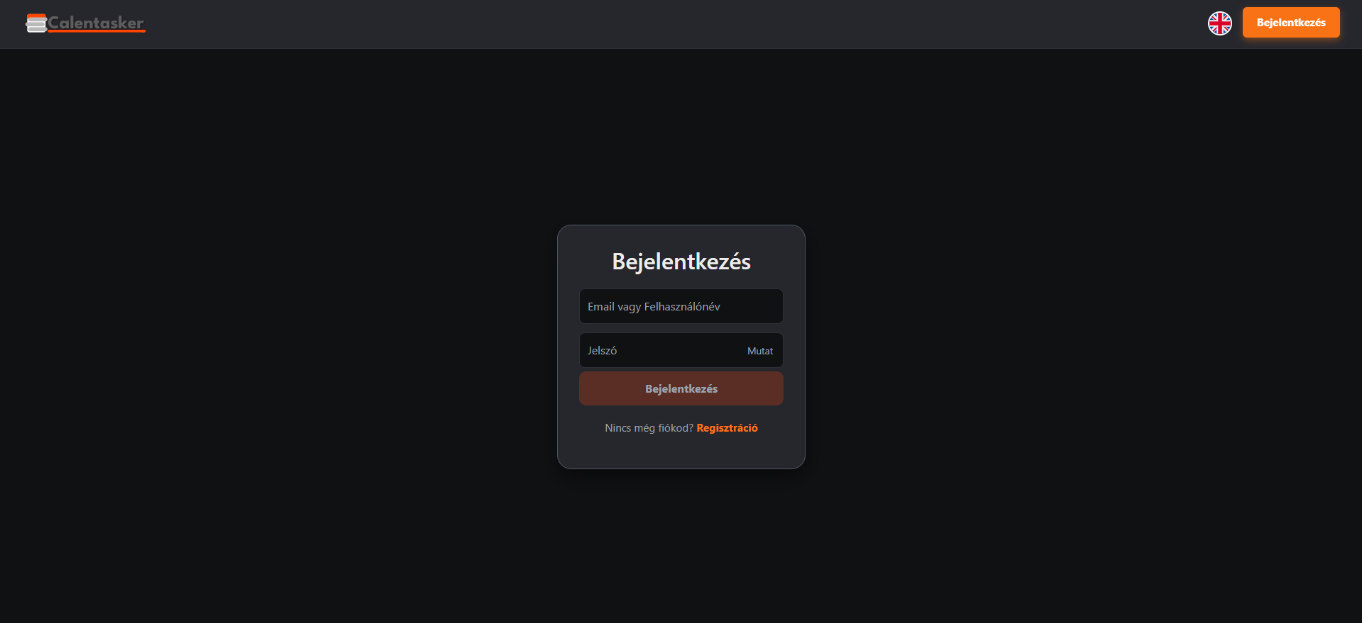
A program fő funkciói
Felhasználókezelés (regisztráció, bejelentkezés)
E-mail megerősítés rendszere
Profilkezelés
Személyes feladatok létrehozása
Feladatok folyamatának (státuszának) követése

Slide 6
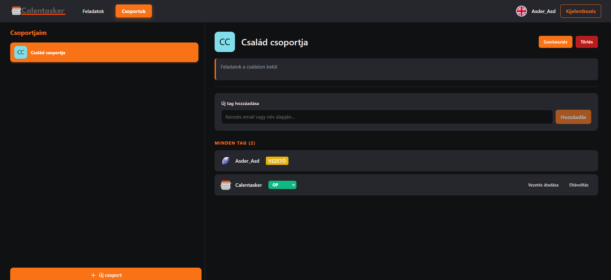
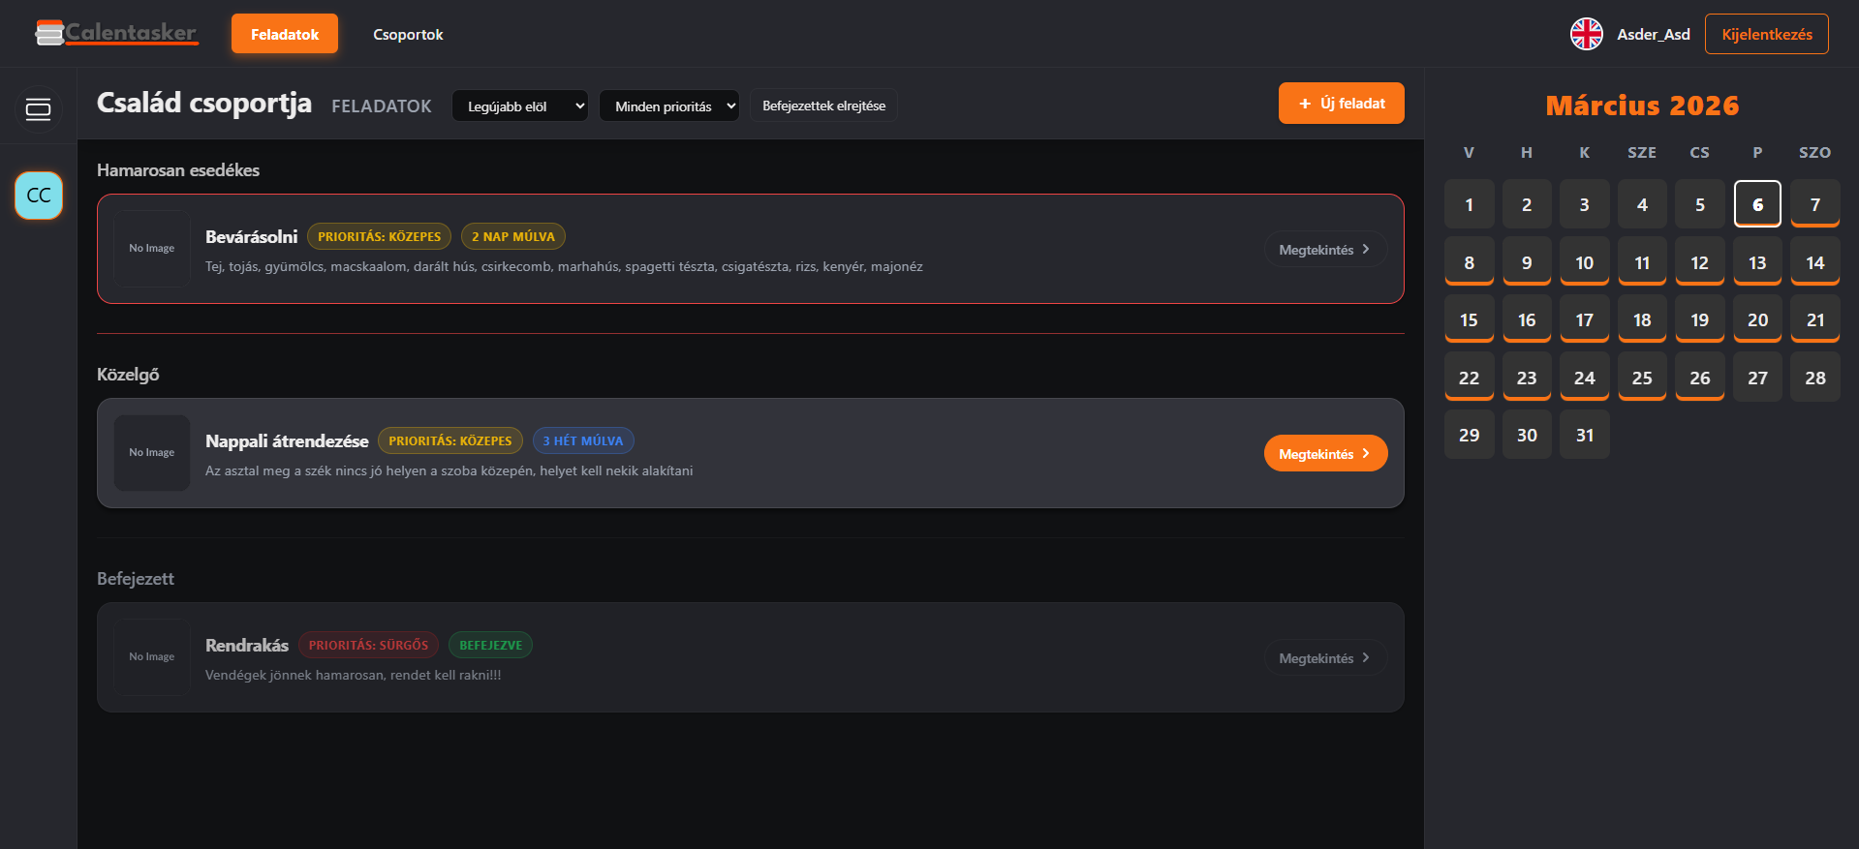
A program fő funkciói
Csoportok létrehozása és kezelése
Tagok és jogosultságok adminisztrálása
Csoportos feladatok kiosztása
Fájlok és mellékletek csatolása a feladatokhoz
Keresés és szűrés a teendők között

Slide 7


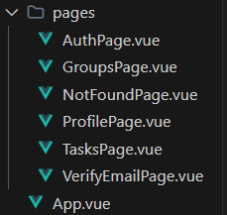
Reszponzivitás és Frontend
Vue.js 3 (Vite alapokon)
Bootstrap 5 keretrendszer
"Minden eszközre optimalizálva" (Mobil, Tablet, PC)
Vue Router a navigációhoz
Axios az API hívásokhoz, Vue-i18n a lokalizációhoz

Slide 8

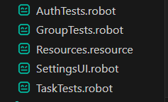
Fejlesztői és E2E (End-to-End) tesztelés
Backend tesztelés: Django beépített teszt keretrendszere
API végpontok automatikus ellenőrzése
E2E és UI tesztelés: Robot Framework
Böngészőautomatizálás Selenium segítségével
Funkciók teljeskörű, felhasználói szintű tesztelése

Slide 9
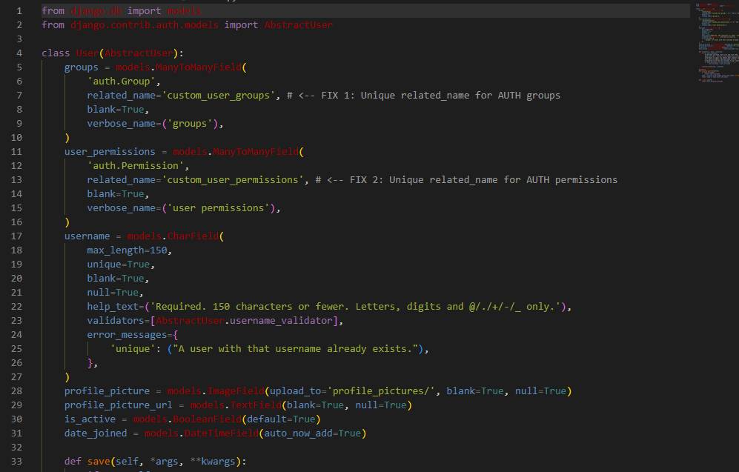


Backend technológiák
Python & Django 5.2
Django REST Framework (DRF)
Token-alapú hitelesítés és CORS
SMTP szolgáltatás e-mail megerősítéshez
SQLite3 adatbáziskezelő

Slide 10
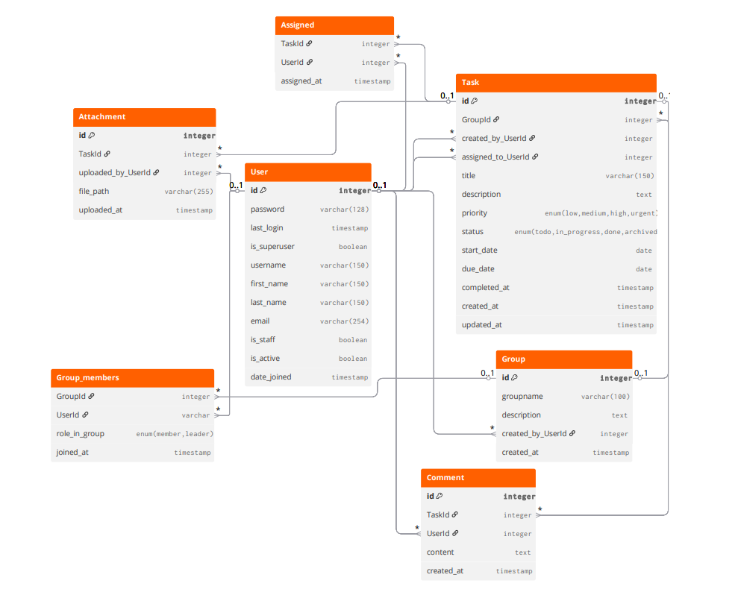
Modellek és Adatbázis
Users (Felhasználók)
Groups (Csoportok)
Tasks (Feladatok)
Attachments (Mellékletek)
Django ORM (Objektum-relációs leképzés)
Idegen kulcsok és Many-To-Many kapcsolatok

Slide 11
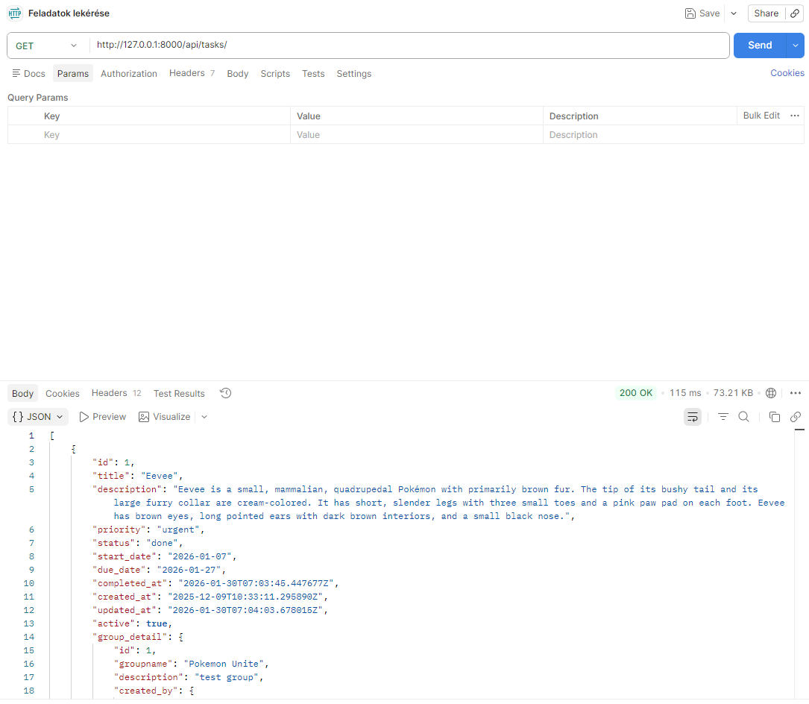
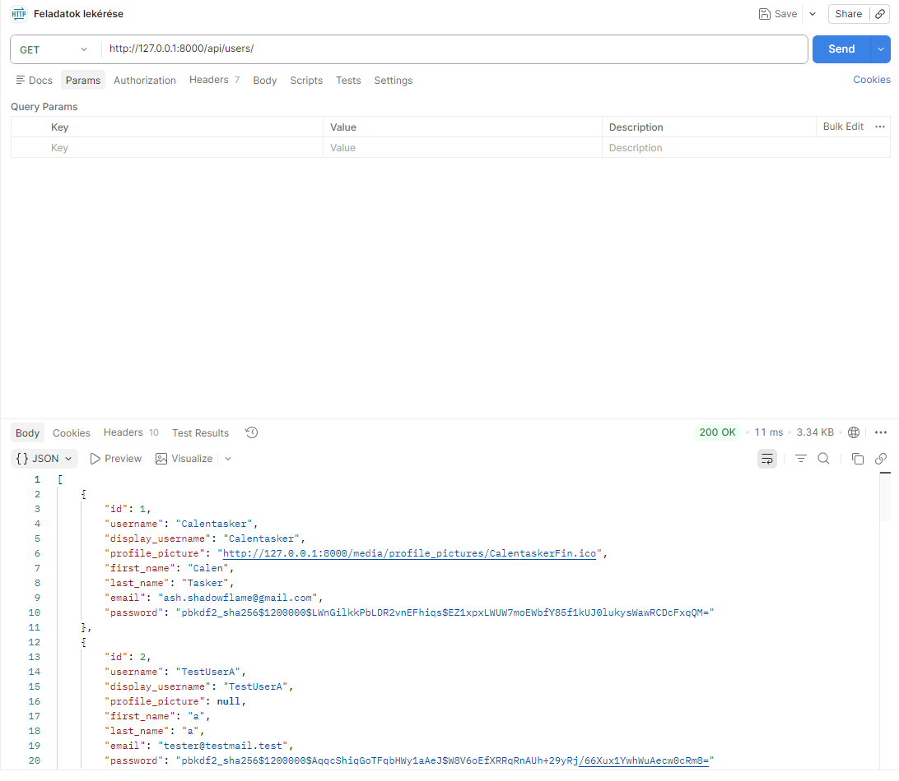
API és végpontok
RESTful HTTP metódusok (GET, POST, PUT, DELETE)
DRF Serializerek használata a JSON formátumhoz
Biztonságos adatcsere a frontend és backend között

Slide 12

Demó bemutató
Készítés alatt

Slide 13
Köszönjük a figyelmet

